Slide 1
Drag Your GAN: Interactive Point-based Manipulation on the Generative Image Manifold
SIGGRAPH 2023
—— 基于生成模型的实时交互式图像编辑
汇报人: 张涛

Slide 2
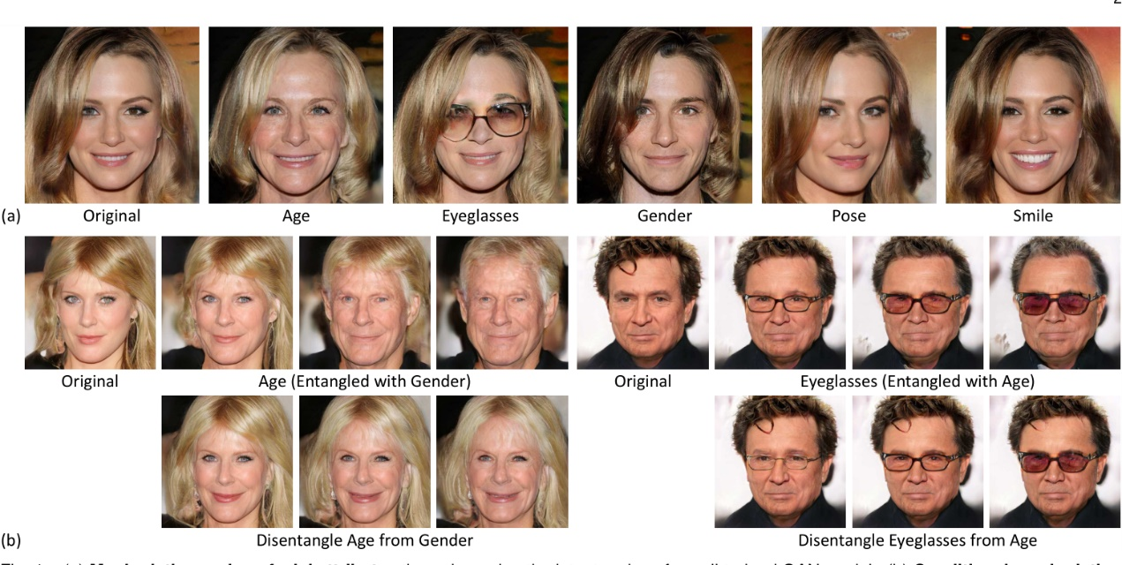
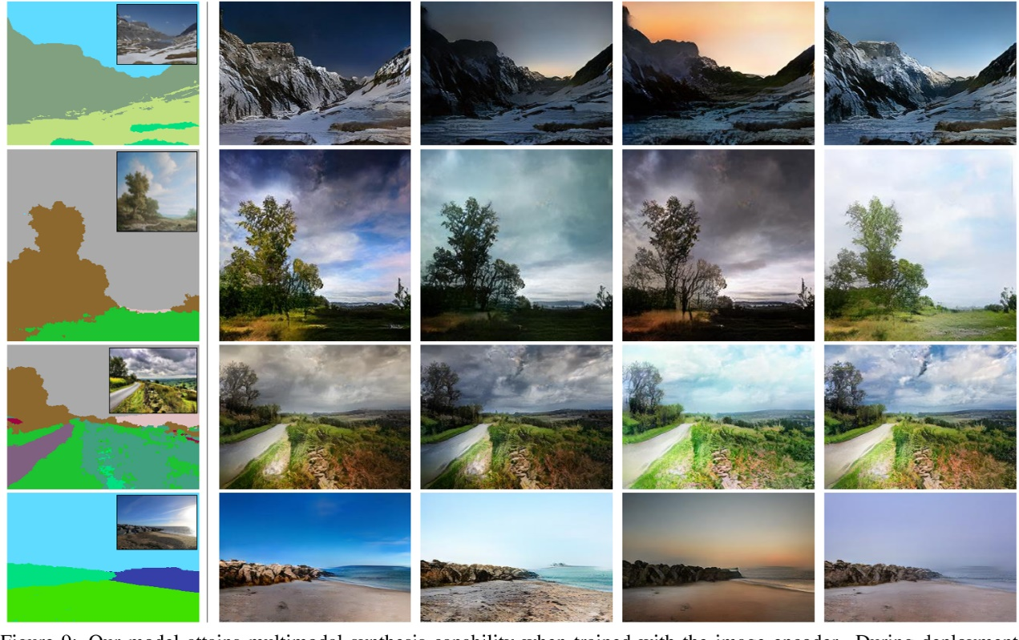
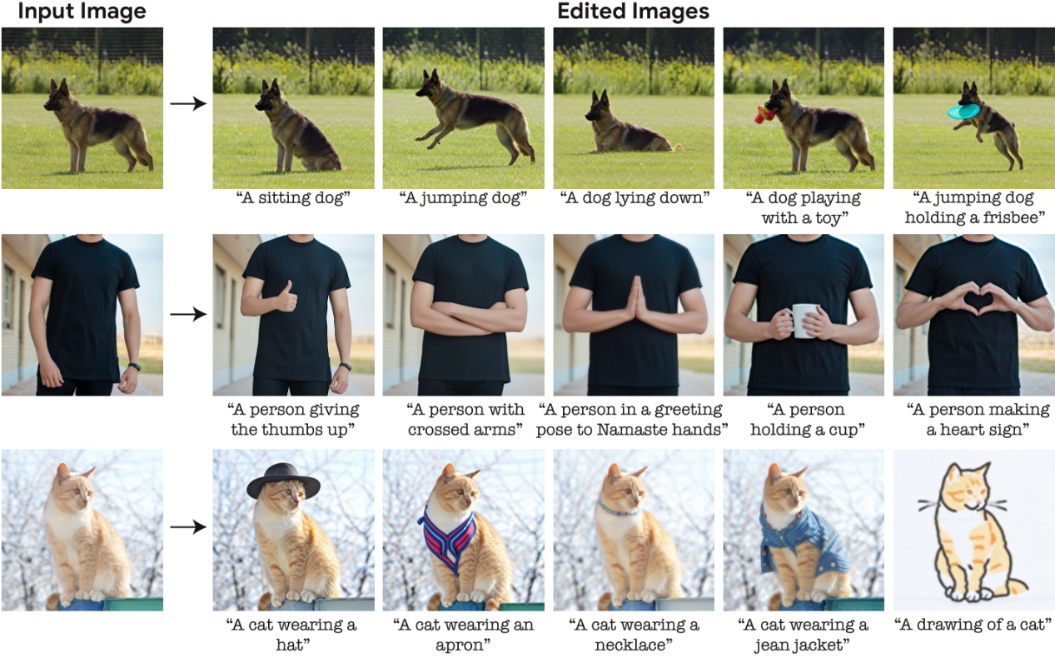
图像编辑相关工作
基于监督标签的方法
基于语义图的方法
以往经典图像编辑方法不能兼顾以下特性：
适用范围广
使用方式灵活
编辑部位精准
DragGAN开创了拖拽式图像编辑的方法
基于文本驱动的方法

Slide 3
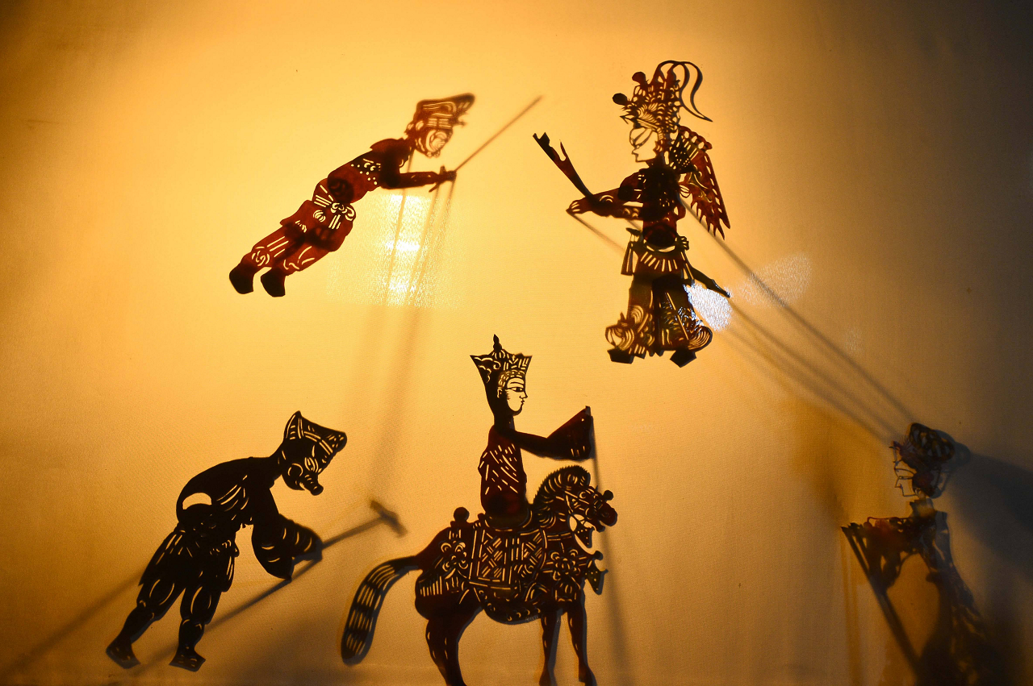
拖拽式图像编辑
DragGAN实现的效果：
项目展示网址：
Drag Your GAN: Interactive Point-based Manipulation on the Generative Image Manifold (mpg.de)
可实操网址：
DragGan - Drag Your GAN - a Hugging Face Space by DragGan
灵感来源：皮影戏

Slide 4
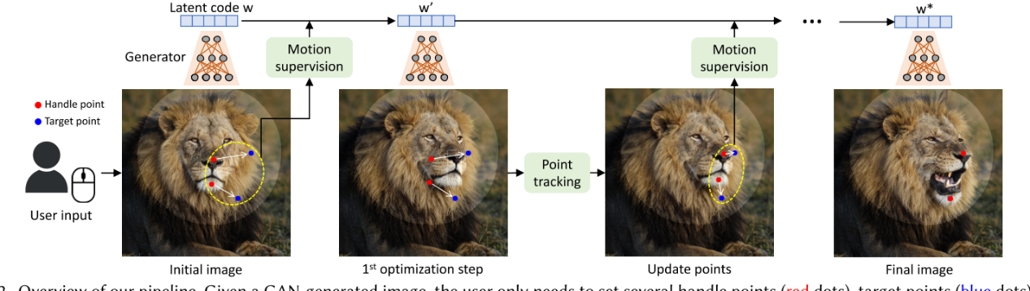
总体流程
把拖拽过程分解成多次小步伐地拖拽，每次小步伐的拖拽又可以分为运动监督和点追踪两个过程，
如此循环往复地向下执行，直到到达指定的目标点
运动监督：通过更新隐变量w，实现图像的移动，即图像的编辑过程
点跟踪：实现锚点重新定位到语义相同的位置，便于下次小步伐的拖拽

Slide 5
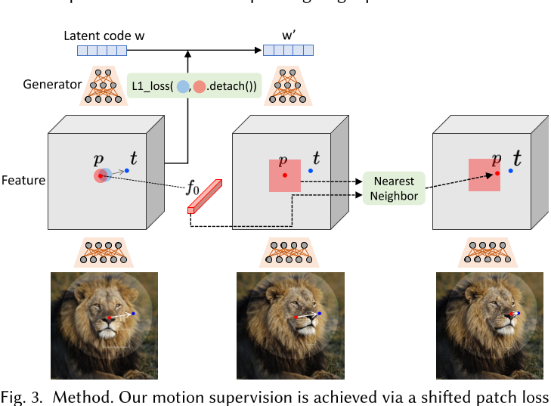
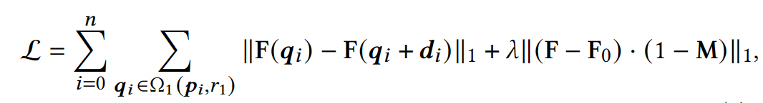
运动监督
运动监督过程
实现细节：
将图像的移动转为对GAN模型feature map对应点的移动
每次小步伐移动时，让小步伐移动目标位置的值与当前位置的值进行Loss计算，更新w从而实现图像移动
M表示该像素点是否被遮罩
邻域loss
全局loss

Slide 6
点跟踪
实现细节：
对于更新后的feature map，在当前点的一个领域范围内找到与当前点的feature map值最接近的那个点，即为更新后的锚点
点跟踪过程

Slide 7
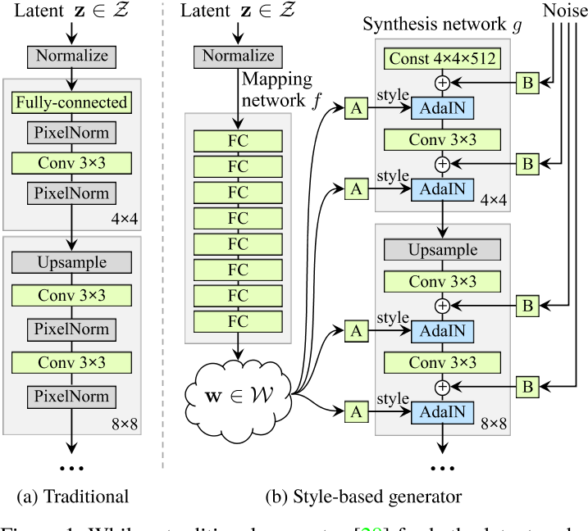
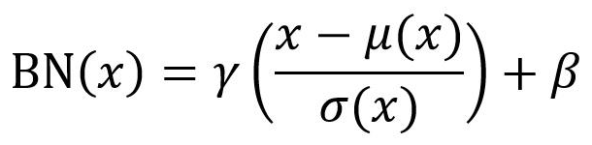
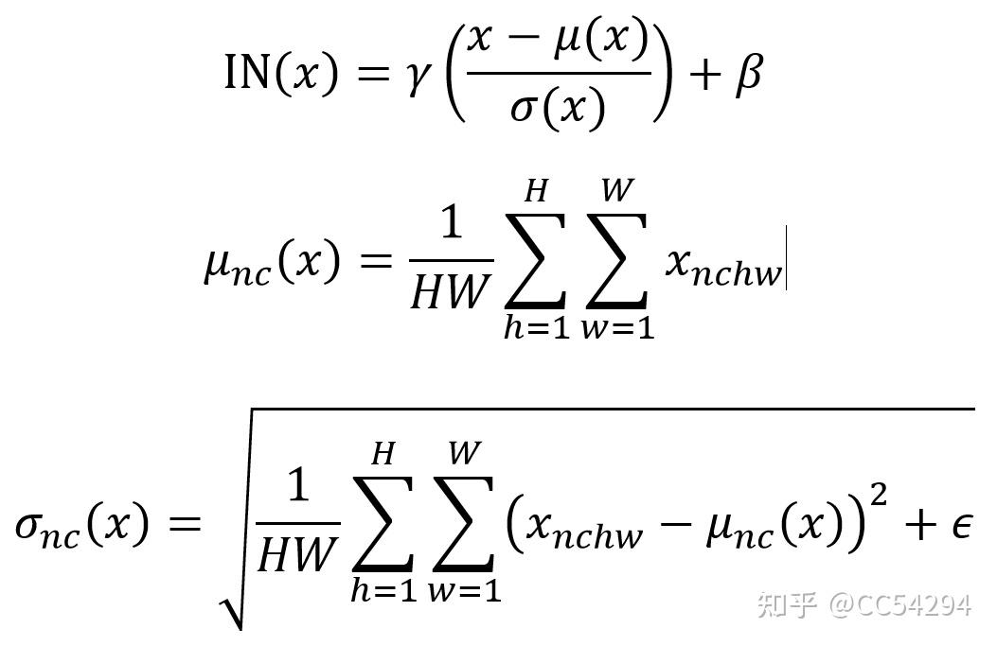
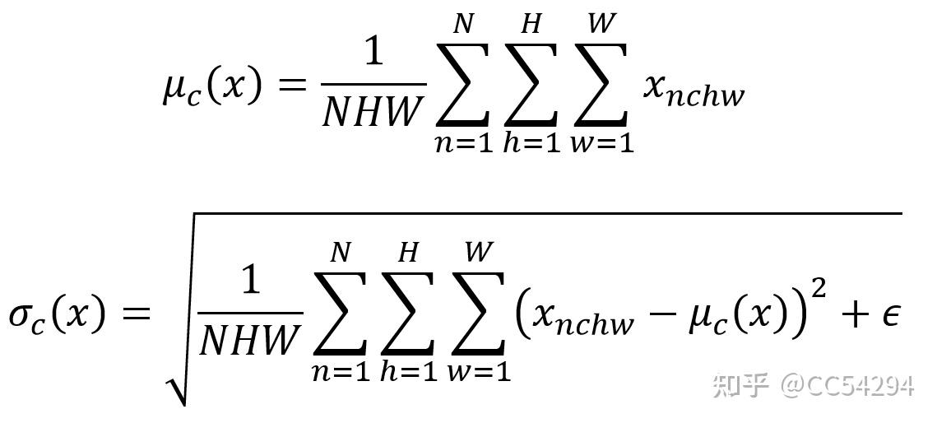
StyleGAN
实现细节：
输入变为const + noise，
隐变量w作为风格控制的输入
使用到了AdaIN风格迁移模块
BN层
AdaIN层

Slide 8
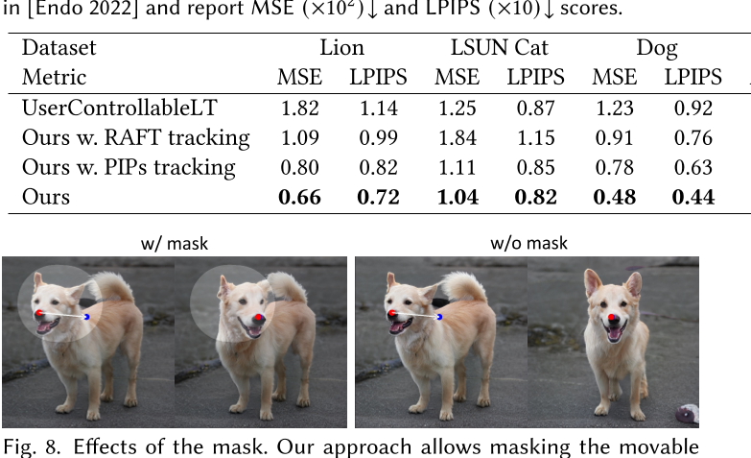
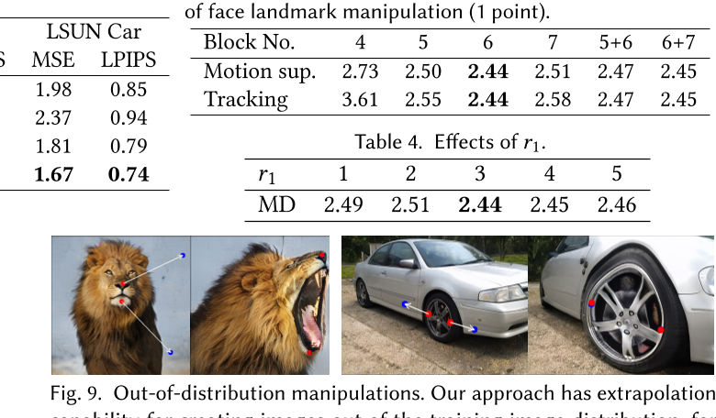
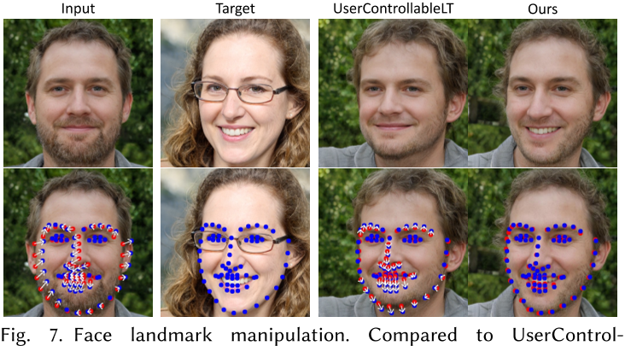
消融实验
带遮罩消融实验
编辑出非常夸张的图片
关键点抓取图片编辑

Slide 9
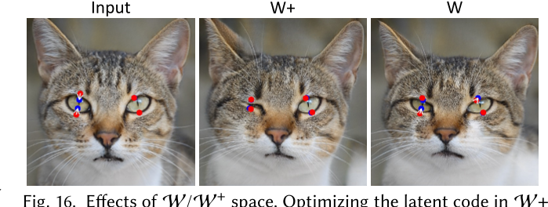
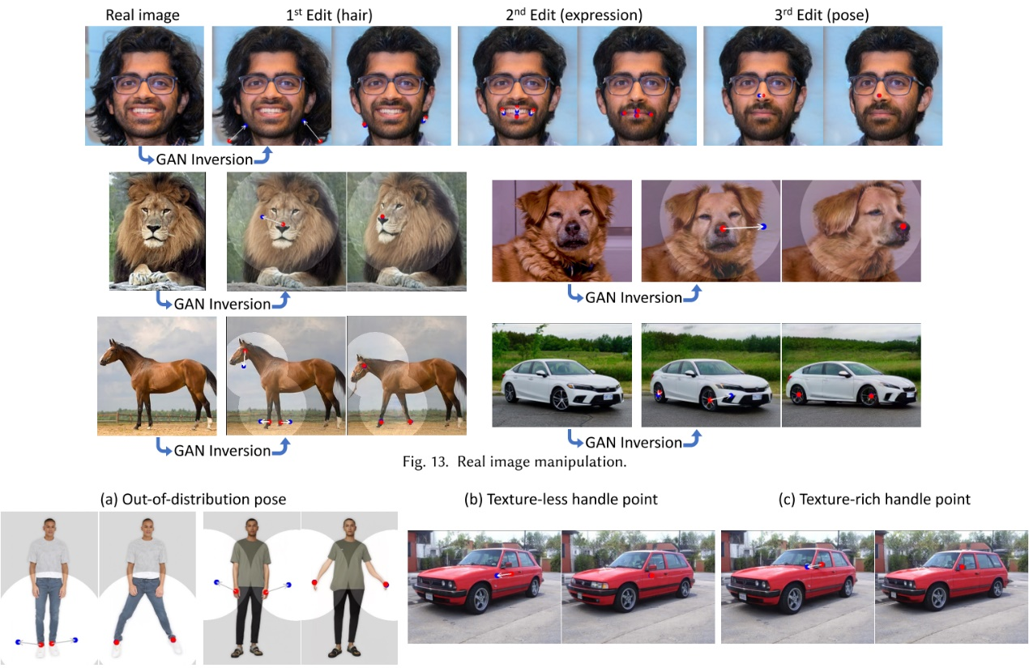
消融实验
W空间和W+空间
对真实图片的编辑

Slide 10
总结
提出了更具普适性，更灵活，更精准的基于拖拽式的图像编辑方法
提出了非常简明的运动监督和点跟踪的方法
能够完成非常逼真，符合物体本身性质的图像编辑
能够完成一般性的真实图像编辑，但对于超出训练数据分布的图片编辑效果较差

Slide 11
谢谢大家！

